Slide 1
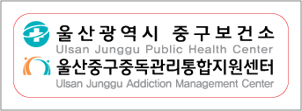
사회복지
현장실습 세미나
21417927 김예찬

Slide 2
목차
실습기관소개
기관의 주요사업 및 프로그램 소개
일정
4) 실천경험과 내용
5) 수행과 성찰
6) 제안과 느낀 점

Slide 3
실습기관 소개
설립목적
울산중구 중독관리 통합지원센터
울산중구 중독관리 통합지원센터는 정신보건법 제 13조 및 제 52조에 따라
지역사회 중심의 통합적인 중독관리 체계 구축을 통해
중독자를 조기발견 · 상담 · 치료 · 재활 및 사회복귀를 지원하고
안전한 사회환경 조성과 국민의 정신건강 증진을 도모하기 위해 설립되었다.

Slide 4


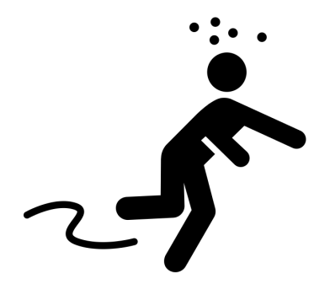
실습기관 소개
기관이 속한 지역사회, 물리적 환경의 특징
기초생활수급권자가
5개 구군 중 가장 많다
게임, 도박 등의 행위중독 점수가 2번째로 높다
알코올, 약물 등 물질중독 점수가
3번째로 높다

Slide 5
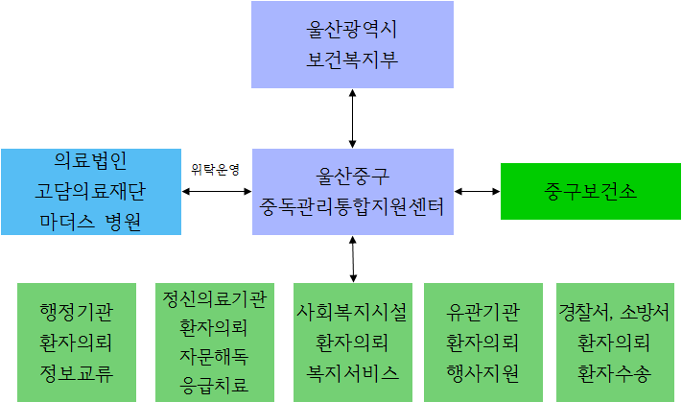

Slide 6
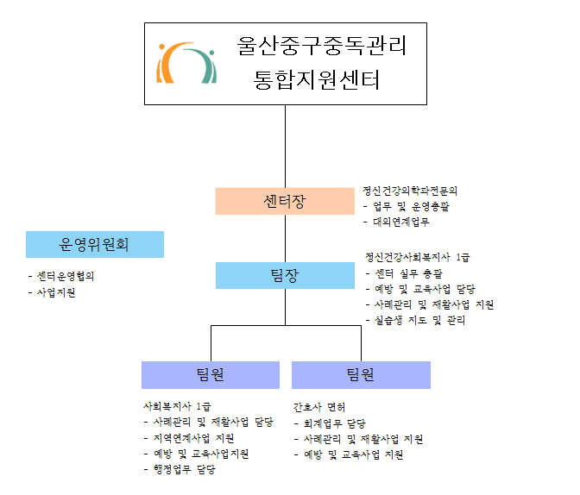

Slide 7
실습기관 소개
기관의 주요사업 및 프로그램
중독관리
사업
중독예방
교육사업
지역사회
안전망
조성사업

Slide 8
실습기관 소개
기관의 주요사업 및 프로그램
중독관리사업
사례관리 및 위기관리 서비스
주간재활 프로그램
중독전문상담
중독 선별검사
신규발견 및 등록
심리학적
요인

Slide 9
실습기관 소개
기관의 주요사업 및 프로그램
중독예방 및 교육사업
어르신 절주교육
아동 청소년 중독예방교육 (인터넷게임, 음주, 도박, 약물)
직장인 및 지역주민 중독예방교육 사업
중독예방 캠페인 및 홍보사업
심리학적
요인

Slide 10
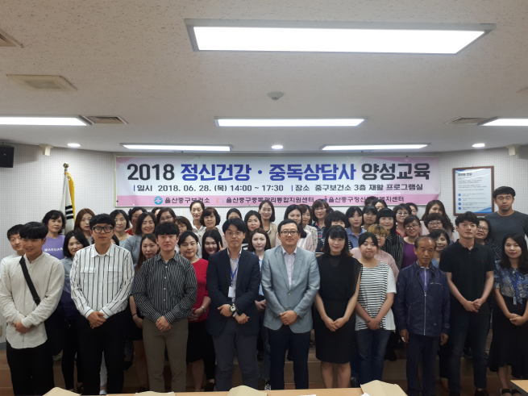
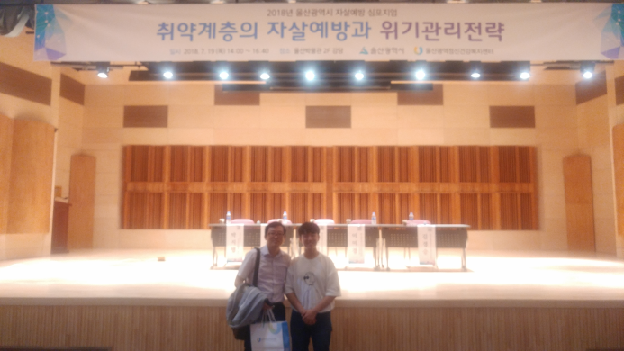
실습기관 소개
기관의 주요사업 및 프로그램
지역사회 사회안전망 조성사업
경찰 및 응급지원 네트워크 구축
중독사례 슈퍼비젼
경찰 및 소방 응급체계 구축
통합사례회의
중독전문 상담원 양성교육
분기별 운영위원회 개최
자원봉사자 및 실습생 관리
심리학적
요인

Slide 11
일정
1주차 : 기관소개, 주간재활프로그램 참여, 시청각 교육, 알코올-도박 이해교육, 중독예방교육 보조, 공문 만들어 보기,
DSM-5 이해교육, A.A.모임
2주차 : 주간재활프로그램 참여, 도박/알코올 중독 선별 검사표 교육, 초기상담 기록 교육, 캠페인 참여,
A.A. 회복의 12단계 교육, 동기면담 MI교육, 회원등록카드 병력, 개인력, 가족력 수정
3주차 : 주간재활프로그램 참여, 기관홍보 영상 만들기, 단기개입 SBIRT-AC 교육,
소방교육 프로그램 진행, 중독예방교육 보조, 취약계층 자살예방 심포지엄 참관
4주차 : 주간재활프로그램 참여, 방문상담, 야외활동 계획서, 교육자료 PPT 만들기 + 지역아동센터 중독예방교육 실시
심리학적
요인

Slide 12
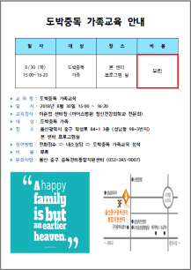
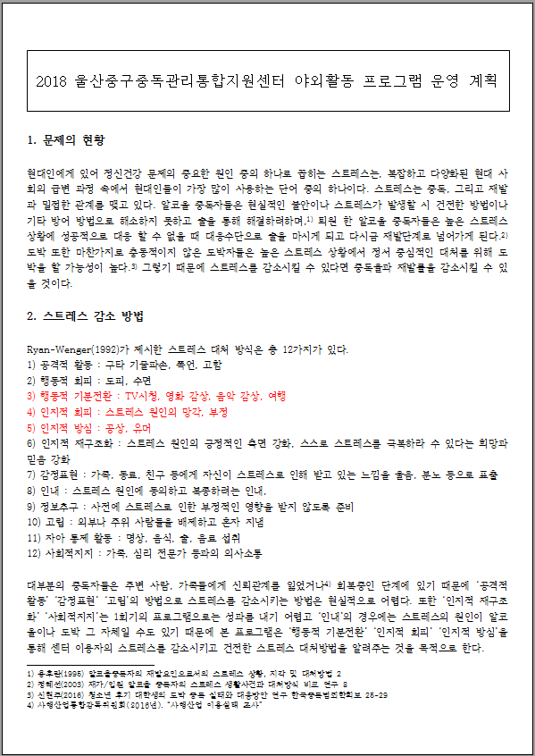
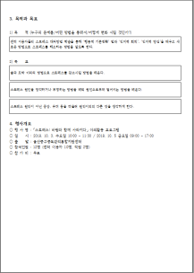
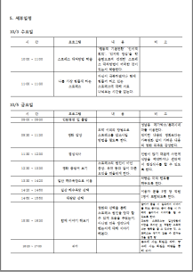
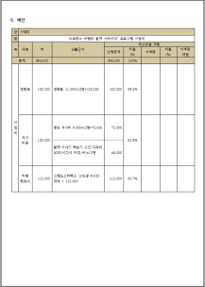
실천내용과 경험
도박중독 가족교육 안내지 제작(공문 만들어보기)
기존의 주간 재활프로그램이 아닌 센터장님이 직접 실시하는 가족교육의 안내지를
직접 제작/ 공문으로 만들어 다른 기관에 배포하였다.
심리학적
요인
야외활동 계획서 제작
스트레스가 발생하였을 때 술을 통해 해결하는 특성을 가진 알코올 중독자와
높은 스트레스 상황에서 정서 중심적인 대처를 위해 도박을 할 가능성이 있는
도박중독자의 특성에 맞춰 스트레스를 감소 시킬 수 있는 활동 계획서를 제작하였다.

Slide 13
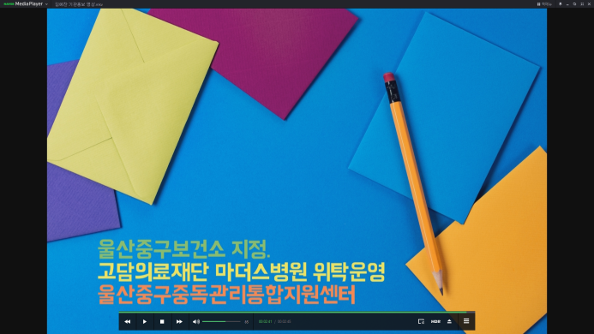
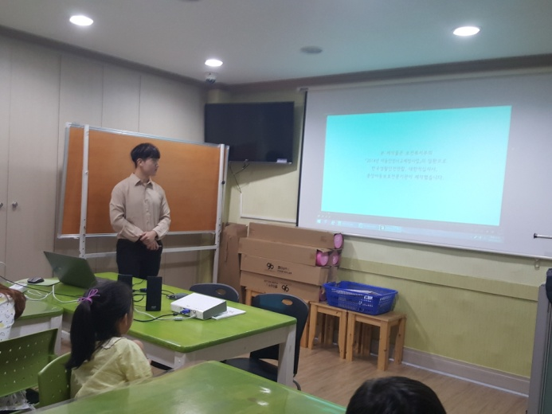
실천내용과 경험
기관홍보 동영상
기관의 수기 내용을 토대로 기관을 홍보할 수 있는 영상을 만들었다.
+ 꿈마을 지역아동센터 알코올중독 교육
1시간 동안 강의하는 기회를 얻음,
긴장하지 않기 위해 철저하게 준비하고 강의를 진행하였지만
대상자가 아동이라는 특성을 잘 고려하지 못해 많은 어려움이 있었다.

Slide 14
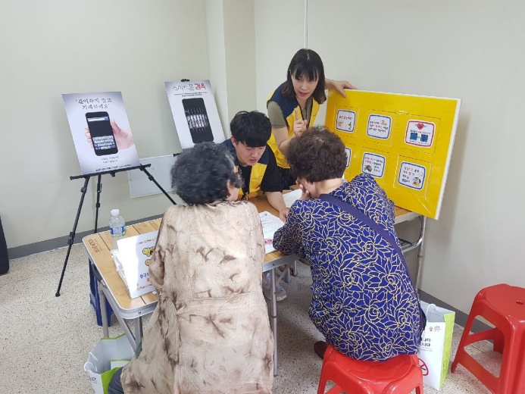
실천내용과 경험
도박/알코올 중독 선별 검사표를 이용한 캠페인
O/X 퀴즈판, 선별 검사표를 이용하여 캠페인을 진행하였다. 선별 검사표는
한국형 알코올 중독 선별 검사표, AUDIT, PGSI를 사용하였고 각 문항에 대한 설명과
점수에 대한 결과를 설명하는 역할을 맡았다.
방문상담(2번)
실습담당 선생님과 함께 동행하여 2명의 이용자의 집을 방문상담을 진행하였다.

Slide 15
수행과 성찰
사회복지 실천지식
정신건강의학에서는 신체의학에서와 달리 원인보다는 증상에 따라서 진단을 분류한다. 그렇기 때문에 <정신보건사회복지론> 수업을 통해 알코올 사용장애, 도박중독에 대한 DSM-5 진단기준을 미리 학습하고 갈 수 있어 도움이 되었지만 기관에서는 DSM-5가 아닌 다른 척도(한국형 알코올 중독 선별 검사표, AUDIT, PGSI)도 함께 사용하고 있었다. 이에 대해 실습 담당 선생님께 피드백을 받은 결과 사회복지사가 상황에 대처하기 위해서는 한 가지 척도가 아닌 다양한 척도를 사용해야 한다는 것을 알게 되었다.

Slide 16
수행과 성찰
사회복지 실천기술
방문 상담을 진행할 때 이용자 B씨가 계속해서 이야기를 장황하게 반복하여 말하고 본 실습생이 질문을 하는 와중에도 계속해서 자신의 이야기를 하려고 하여 상담에 어려움이 많았다.

Slide 17
수행과 성찰
사회복지 실천기술
실습담당자 선생님께서는 명료화 하기 기술을 사용해 이야기를 요약해 다시 들려줄 경우 반복하여 말하는 횟수가 줄어든다는 조언을 해주셨다. 또한 계속해서 반복되는 이야기를 듣고 있는 것이 아니라 ‘그 이야기는 방금 전에 했던 이야기 같은데 다른 이야기를 해주실수 있을까요?”라고 직접적으로 말하는 것도 한 방법이라고 하셨다.
이전까지는 그저 이야기를 듣는 것이 경청이라고 생각했었는데 반복되는 정보를 계속해서 듣고 있는 것은 경청이 아니며 반복해서 이야기를 하는 이유와 그 내면에 깔려있는 동기 및 정서를 파악하는 것이 경청이라는 사실을 알게 되었다.

Slide 18
수행과 성찰
사회복지 윤리 및 가치
첫 번째 방문 상담 : 기관 서비스 이용을 원치 않는 A씨, 그리고 가족
A씨의 상황
기관 등록은 2년, 프로그램 참여 횟수는 5번 미만, 지금까지 혼자 단주를 해보기 위해 노력을 하였지만 실패하고 현재는 단주에 대한 의지와 삶에 대한 의지가 많이 떨어진 상태
A씨는 자신의 의지만으로 단주를 할 수 있을 것이라 생각함
기관 서비스 이용에 별로 관심이 없음, 현재 전화상담 서비스만 계속 이용 중
A씨의 가족은 A씨처럼 ‘알코올 사용장애’는 아니지만 ‘위험 음주군’에 속해 있으며
함께 살고 있지 않고 가끔 만나면 함께 술을 마심

Slide 19
수행과 성찰
사회복지 윤리 및 가치
현재 이용자가 처해있는 건강상태와, 경제적 상황을 보았을 때
이용자의 자기결정권을 보장하여 기관 퇴소 처리를 하는 것은 클라이언트의 권익보호와 문제해결을 위해 최선을 다해야 하는 사회복지사의 책임을 회피하는 것으로 생각되었다.
하지만 A씨처럼 계속해서 프로그램 참여를 거부하고 A를 설득시킬 수 있는 가족들 또한 기관이용에 비협조적이면 다른 기관이나 모임 소개 말고는 방법이 없는 것이 현실이다.

Slide 20
제안과 느낀 점
중독관리통합지원센터의 지원 확대
대부분의 중독관리통합지원센터는 3-4인의 구성으로 이루어져 있으며 과중한 수준의 업무를 맡고 있었다.
또한 매년 인건비는 증가되는데 사업비는 턱없이 부족하여 직원들 스스로가 자신의 임금을 동결시키거나 기관이 오랜 경력의 직원에게 압박을 주어 전문성을 가진 인력이 이탈되는 현상으로 이어지고 있다.

Slide 21
제안과 느낀 점
중복되는 업무
중독관리통합지원센터는 알코올, 도박, 약물, 인터넷 중독과 같은 중독 문제로 고통을 받는 사람들을 돕기 위해 존재하지만 ‘도박문제관리센터’ ‘스마트 쉼 센터’와 소속은 다르지만 업무가 중복되는 기관이 많다고 느껴졌다.
직원들의 안전보호
센터 업무 특성 상 교육과 출장, 캠페인을 진행하기 위해 1~2명의 직원만 센터에 남아있는 경우가 많은데 만취 상태의 중독자가 방문을 하여 소란을 일으켰을 때의 대비가 많이 부족하다는 느낌이 들었다.

Slide 22
감사합니다!
Q/A

